Slide 1
12. Fachtagung Biogas
Biogasaufbereitung und Einspeisung ins Erdgasnetz – Vor- und Nachteile
Thees Martens
Mücheln, 28.09.2023
© Hitachi Zosen Inova

Slide 2
Ausgangslage
BHKW
Flexibilisierung
Ausschreibung
Maisdeckel
Wärmenetz
Biogas-Zukunft
Gülle & Mist
Regulatorische Herausforderungen
Biogas-aufbereitung
RED II / III
THG-Quote
Kraftstoffsektor
CNG / LNG / L-CO2

Slide 3
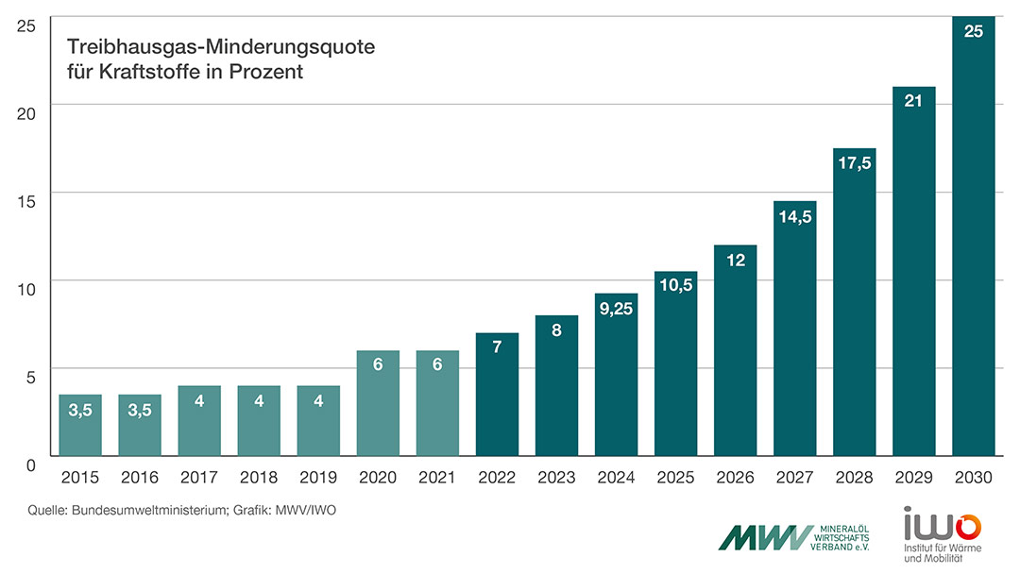
THG-Quote in Deutschland
Ziel: Dekarbonisierung des Verkehrssektors
Europaweit gültige Vorgaben im Rahmen der RED2
Umsetzung in Deutschland durch BImSchG, BioKraft-NachV und BEHG
Kompensation fossiler Energieträger durch CO₂-Einsparungen an anderer Stelle
https://futurefuels.blog/in-der-praxis/bund-beschliesst-hohe-thg-quote-fuer-kraftstoffe/
Notes:
EU: Climate & Energy Framework für alles:
Bis 2030: 55 % THG-Reduktion zu 1990
Bis 2050: Netto-0 Emissionen
RED2:
Bis 2030: 14 % Erneuerbare im Verkehrssektor
Bis 2030 Anteil von fortschrittlichen Biokraftstoffen bei 3,5 %
Alternative Fuels Infrastructure Directive
Stufenweiser Verzicht auf Einsatz von NaWaRos in grünen Kraftstoffen erwartet
Bundesimmissionsschutzgesetz
Einführung Quotensystem + Pönale 600€
Biokraftstoff-Nachhaltigkeitsverordnung:
Ansteigender Mindestanteil erneuerbarer Kraftstoffe wie in Grafik
Brennstoffemissionshandelsgesetzt:
Steigender CO2-Preis für fossile Kraftstoffe

Slide 4
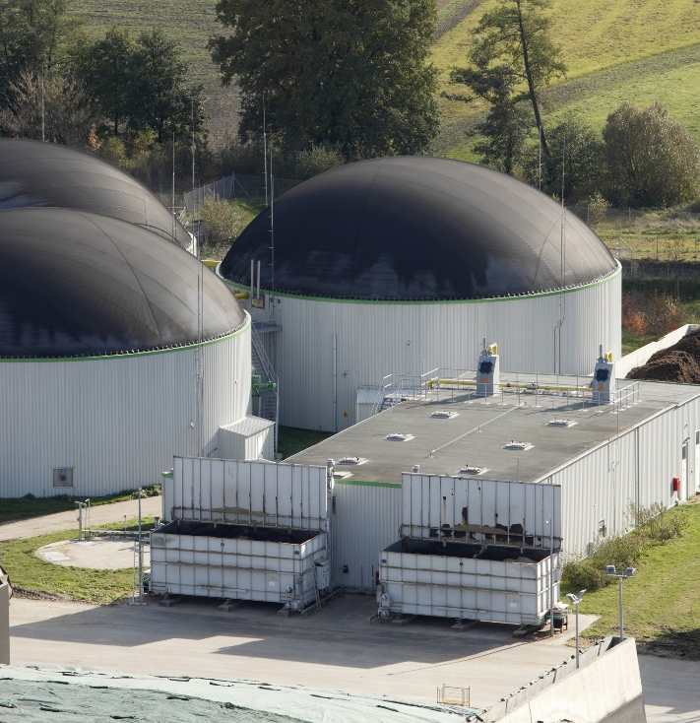
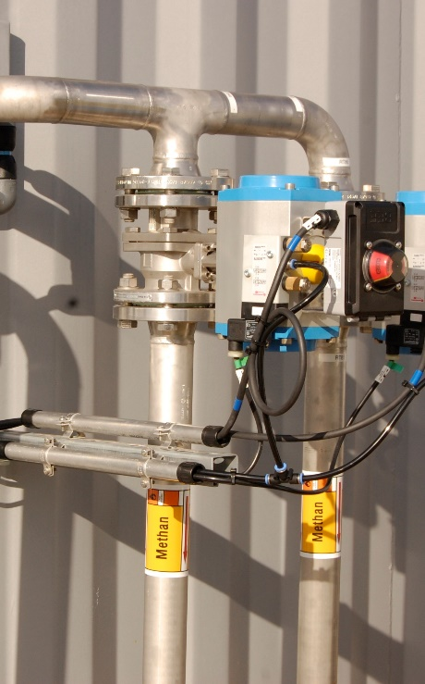
Berechnungsgrundlage Emissionen
Emissionen aus Substraten
e_{ec}: Anbau/Produktion
e_{td}: Transport (wo anwendbar)
e_{l}: Landnutzungsänderungen
e_{sca}: Gutschrift für Emissionseinsparungen
Emissionen aus Verarbeitung
e_{p1}: Biogasanlage
e_{p2}: Aufbereitungsanlage
e_{p3}: Verflüssigung
e_{ccs}: CO₂-Speicherung
e_{ccr}: CO₂-Nutzung
Emissionen aus Transport & Vertrieb
e_{td}: z. B. Gasnetznutzung und LNG-Transport
Misthaufen: Identifikation 21907345 © Jochenschneider | Dreamstime.com

Slide 5
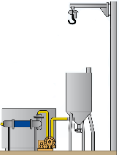
Vergleich Verwertungswege
KWK
40% η el.
17 ct/kWh_{el} * 40% = 6,8 ct/kWh
1 kWh Biogas
60% η therm.
10 ct/kWh_{th} * 60% = 6 ct/kWh
Biogasaufbereitung
1 kWh Biogas
η ≥ 99,5%
20 ct/kWh_{hs} + 0,7 ct/kWh vNK
Biogas-
Aufbereitung
Umrechnungsfaktor Strompreis -> Biomethanpreis: 2,5x

Slide 6
Herausforderungen & Chancen
Neue Anlagentechnik
Einspeisestation
Mikrogasnetz
Biogas-Aufbereitung
Neue Abnehmer
Zertifizierung
El. + therm. Selbstversorgung
CO2-Verflüssigung
CNG / LNG
Neue Substrate

Slide 7
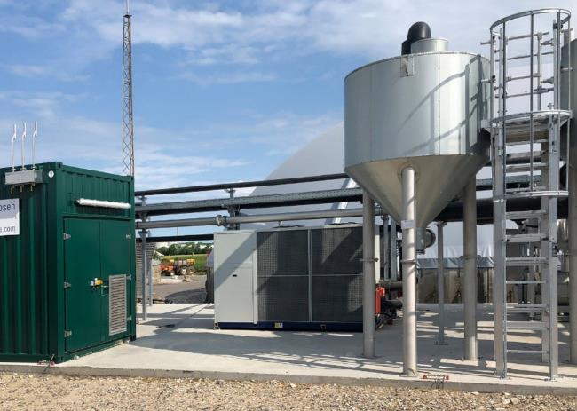
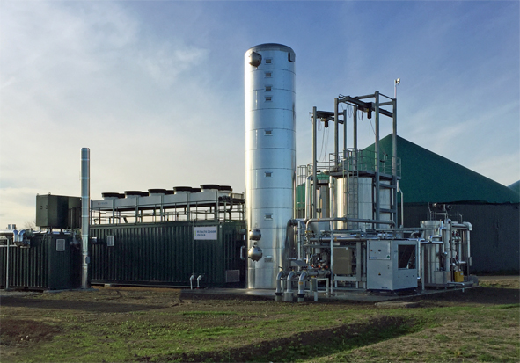
Unsere Technologien – Biogas Aufbereitung
Die M-Series Membranverfahren
Die A-Series Aminwäsche
Elektrisch geführter Prozess
Standard-Anlagengrößen: von 200 bis 2.000 m3/h
Wärmegeführtes Verfahren
Standard-Anlagengrößen: von 300 bis 2.500 m3/h

Slide 8
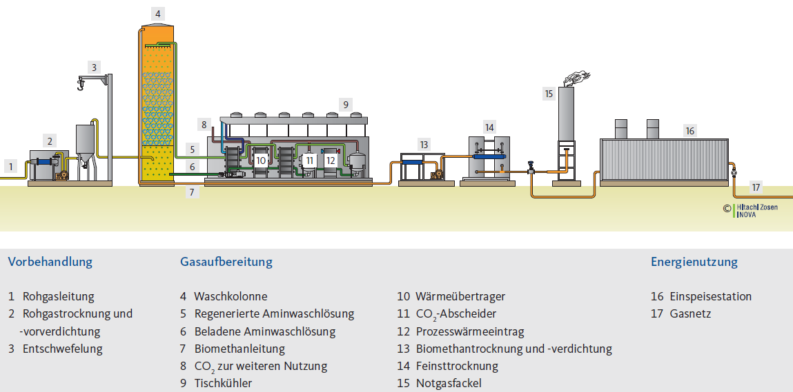
HZI BioMethan-Technologien
Aminwäsche

Slide 9
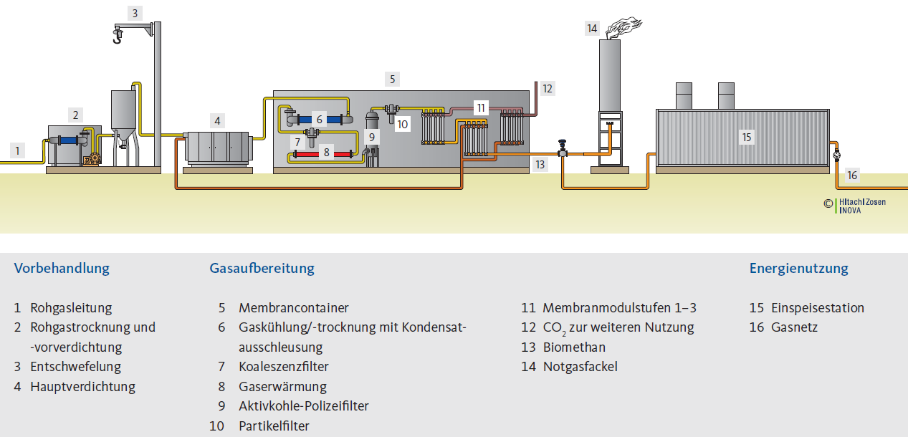
HZI BioMethan-Technologien
Membrantechnik

Slide 10
Vergleich A- und M-Series
Parameter | Prozess
 | A-Series | M-Series
 | Chemische Absorption | Physikalische Trennung
Stromverbrauch | Ca. 0,06 kWh/Nm³ | Ca. 0,28 kWh/Nm³
Wärmebedarf | 0,6 kW_{th}∙h/Nm³ | -
Biomethanreinheit | > 99 % | > 97 %
Methanschlupf (ohne RTO) | < 0,1 % | < 0,5 %
Ausgangsdruck (ohne BM Kompression) | 0,1 – 0,15 bar | < 15,5 bar
Entscheidungshilfe | bei kostengünstiger Wärmequelle Hohe Biomethanreinheit Hohe CO₂ Reinheit LNG Prozesse Abwärmenutzung Hoch- und Niedertemperatur | Kostengünsige Stromquelle Konstanter Strombedarf kleine oder fluktuierende Biogasvolumenströme hoher Ausgangsdruck erfordert CNG Nutzung

Slide 11
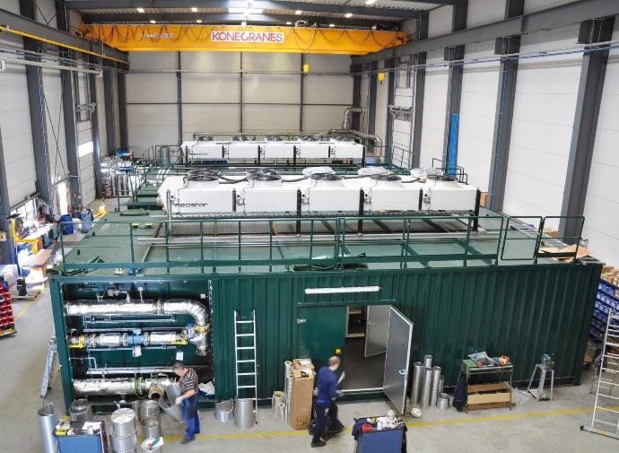
HZI BioMethan-Produktionsstätte

Slide 12
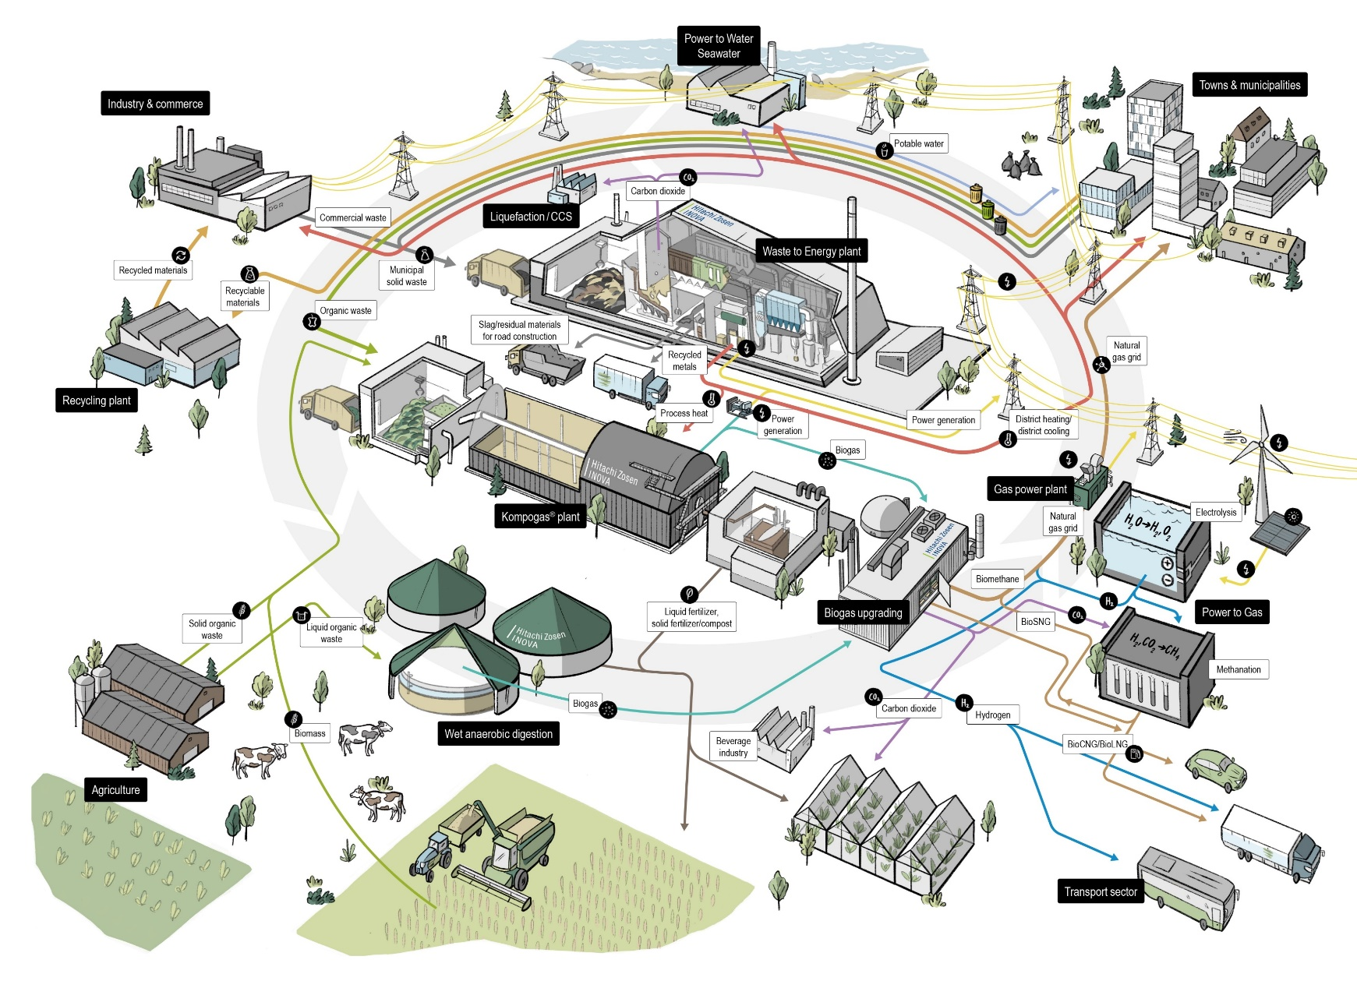
Unsere Zukunftsvision «Environmental Circle»
12

Slide 13
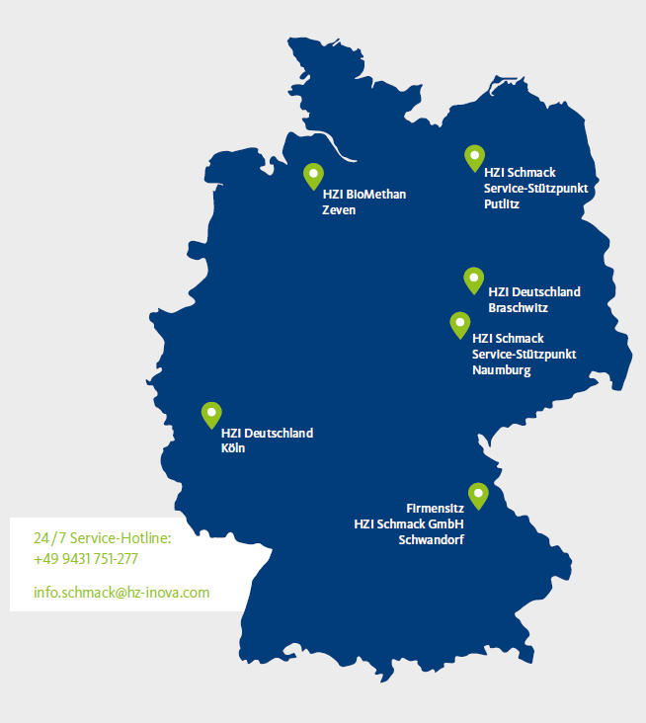
Deutschlandweit für Sie da
Thees Martens
Junior Produkt- und Marketing-Manager
Ludwig-Elsbett-Str. 1
27404 Zeven
Tel. +49 152 28374995
E-mail: Thees.Martens@hz-inova.com
Tobias Mall
Sales Manager Nord-Ost
Bayernwerk 8
92421 Schwandorf
Tel. +49 151 74657439
E-Mail: Tobias.Mall@hz-inova.com

